Slide 1

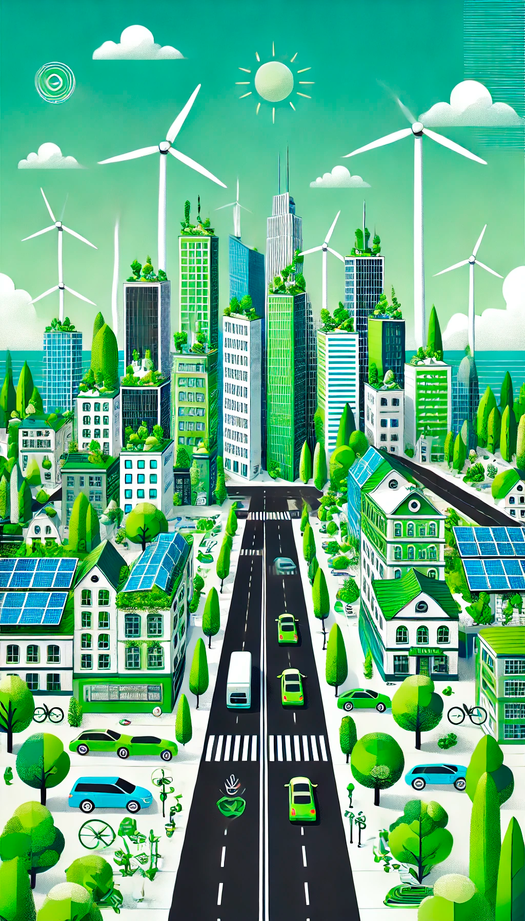
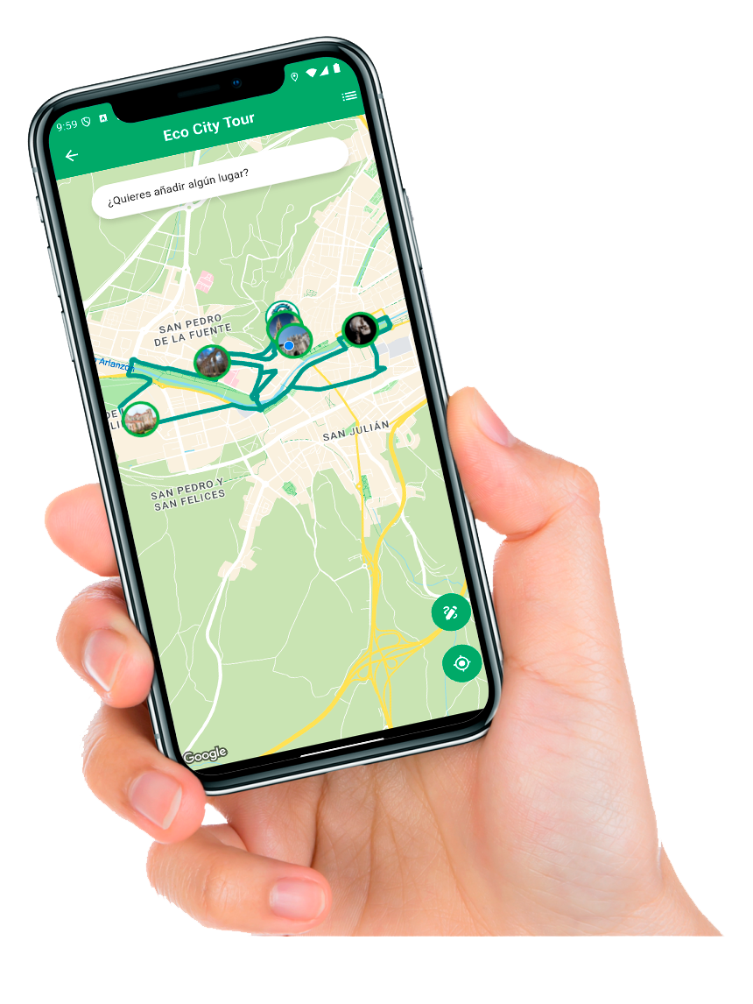

ECO CITY TOURS
TRABAJO FIN DE GRADO
INGENIERÍA INFORMÁTICA
Enero 2025
Fernando Pisot Serrano
Notes:
TITULO: Eco City Tours
Aplicación móvil para la generación de rutas turísticas sostenibles propuestas por modelos de lenguaje de gran escala.
Diapositiva 1: Título
Título del proyecto: Eco City Tours: Aplicación móvil para rutas turísticas sostenibles.
Tu nombre, fecha y universidad.
Diapositiva 2: Introducción
Breve descripción del problema: turismo insostenible y falta de herramientas para fomentar rutas responsables.
Objetivo general del proyecto.
Diapositiva 3: Objetivos del Proyecto
Funcionales: generación de rutas personalizadas, uso de LLM, integración con GIS.
No funcionales: rendimiento, usabilidad, sostenibilidad.
Diapositiva 4: Tecnologías y Herramientas
Framework: Flutter.
Servicios: Google Maps, Google Places, Gemini AI.
Gestor de estado: Bloc.
Herramientas auxiliares: GitHub, SonarCloud, TeXstudio.
Diapositiva 5: Metodología
Uso de SCRUM para gestión ágil.
División en sprints y revisiones continuas.
Integración continua y control de calidad.
Diapositiva 6: Desarrollo de la Aplicación
Principales funcionalidades: selección de preferencias, visualización en mapa, gestión de rutas.
Enfoque en la sostenibilidad y personalización.
Diapositiva 7: Resultados
Logros técnicos: integración fluida de tecnologías, generación precisa de rutas.
Logros personales: experiencia adquirida en LLM, Flutter, y gestión de proyectos.
Diapositiva 8: Impacto
Promoción de ODS, especialmente ODS11.
Potencial para ser utilizada por instituciones y fomentar el turismo sostenible.
Diapositiva 9: Líneas Futuras
Gamificación y ratings.
Expansión multiplataforma.
Uso de reconocimiento de lugares con Firebase.
Diapositiva 10: Conclusión
Reflexión personal sobre el aprendizaje y los retos superados.
Importancia del proyecto en la promoción del turismo sostenible.
Con esta estructura, cubres los puntos clave del proyecto y mantienes la atención de tu audiencia. Asegúrate de practicar para ajustar el contenido al tiempo disponible.

Slide 2

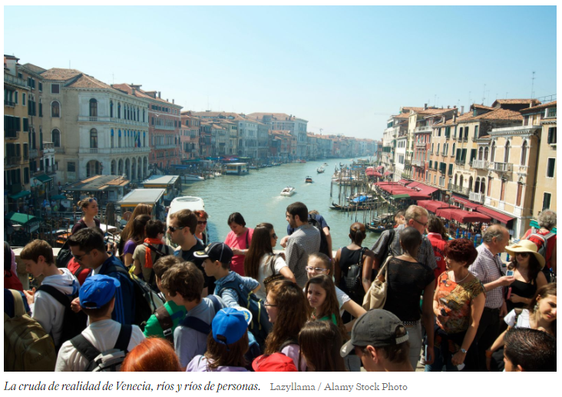
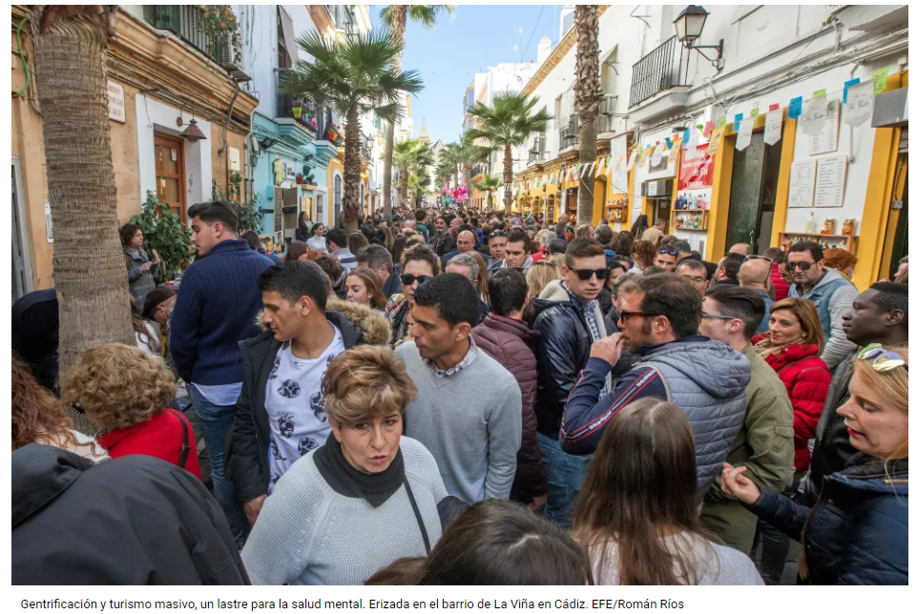
ECO CITY TOURS
TRABAJO FIN DE GRADO
INGENIERÍA INFORMÁTICA
2024-2025
Notes:
INTRO: El crecimiento de población en las ciudades [23] y el turismo como catalizador de la gentrificación supone el gran campo de batalla para gobiernos locales de los países occidentales que han visto como la falta de una legislación controlada del turismo supone un grave problema afectando múltiples niveles de la convivencia, economía y el medio ambiente. A pesar de los avances en la promoción de un nuevo modelo urbano, muchas urbes aún enfrentan desafíos significativos en la integración de prácticas sostenibles en la vida cotidiana de sus habitantes. La falta de información accesible y personalizada sobre rutas y actividades que promuevan la movilidad sostenible y el turismo responsable es un marco común que se debe desarrollar si se quiere evitar que el conflicto crezca sin fin. Esta brecha de información impide que tanto residentes como turistas adopten hábitos más sostenibles que beneficien a la comunidad local y al medio ambiente en un marco global. Fomentar el Turismo Sostenible supone una gran oportunidad para intentar contrarrestar la deriva actual. Y es que el turismo es un motor fundamental de la economía a nivel global y por tanto tiene la capacidad de transformarse para ayudar a la sostenibilidad del planeta. Destaca en este marco de trabajo el objetivo Objetivo de Desarollo Sostenible: Ciudades y Comunidades Sostenibles (ODS11)titulado Ciudades y Comunidades Sostenibles. Según el informe de la UNESCO, [14], no solo es crucial por sí mismo, sino que actúa como un factor multiplicador, influyendo indirectamente en la consecución de otrosODSdebido a su enfoque integral y transversal.

Slide 3
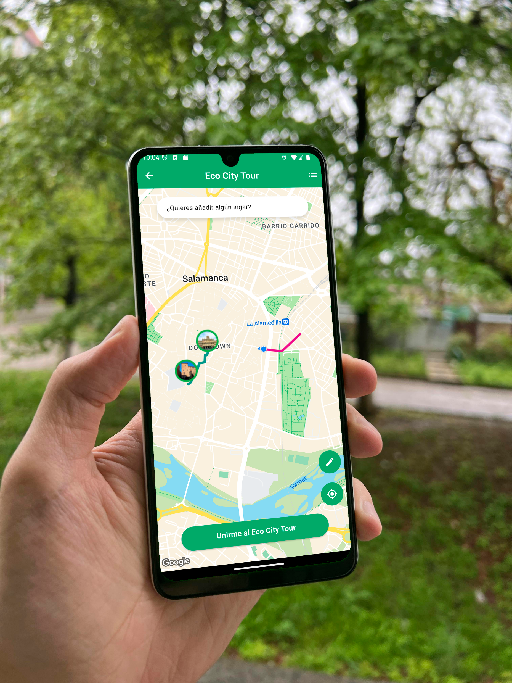



ECO CITY TOURS
TRABAJO FIN DE GRADO
INGENIERÍA INFORMÁTICA
2024-2025
Notes:
Eco City Tours es una aplicación móvil desarrollada con Flutter
que propone al usuario rutas turísticas sostenibles. La aplicación se
enfoca en la promoción de rutas no motorizadas, optimizadas para
ciclistas y peatones, que conectan lugares de interés con el objetivo de
fomentar la movilidad sostenible. Las rutas se generan con tecnologías
usando Geographic Information Systems (SIG). Los Puntos de Interés
(PDI)se enriquecen con información detallada sobre lugares turísticos
mediante inteligencia artificial consultando en lenguaje natural a
Modelos de Lenguaje de Gran Escala (LLM).
Esta aplicación se alinea con el concepto deSmart City, promoviendo
activamente los Objetivos de Desarrollo Sostenible (ODS),
con un enfoque particular en elODS11: Ciudades y Comunidades
Sostenibles
Descriptores
Movilidad Sostenible, ODS, LLM, Smart City, Flutter.

Slide 4
ECO CITY TOURS
Objetivos
Funcionales
Rutas personalizadas
Puntos de Interés sobre mapa
No funcionales
Integración LLM
Usabilidad
Personales
Formación en LLM
Aplicación profesional
TRABAJO FIN DE GRADO
INGENIERÍA INFORMÁTICA
2024-2025
Notes:
OBJETIVOS:
Formación en LLM que pueda servir de guía para otras personas que tengan una guía en prompting y en herramientas para su aprendizaje.
Aplicación de aspecto lo más profesional posible.

Slide 5
ECO CITY TOURS
Agradecimientos
Especialmente en este TFG: Carlos López Nozal, David Miguel, Jose y Manu
En la ingeniería: Nuria, Paco, Merce, Francisco Lozano, José Antonio,
A todos los compañeros que hice en esta nueva aventura, gracias por la ayuda y el apoyo: Víctor, JL, Estíbalitz, a los hermanos Arroyo, Ángel, Andrea, Stefano, Juanjo, Luis, Ahmad, Rafa, Álvaro, Saad…
Y sobre todo gracias y perdón a Iván Pisot Manso
TRABAJO FIN DE GRADO
INGENIERÍA INFORMÁTICA
2024-2025
Notes:
OBJETIVOS:
Formación en LLM que pueda servir de guía para otras personas que tengan una guía en prompting y en herramientas para su aprendizaje.
Aplicación de aspecto lo más profesional posible.

Slide 6


ECO CITY TOURS
Fernando Pisot Serrano
TRABAJO FIN DE GRADO
INGENIERÍA INFORMÁTICA
Enero 2025
Notes:
PRESENTACIÓN PARA DEMO

